Slide 1
Чат-бот «Московское образование»
Здравствуйте, мы команда из колледжа «26кадр»

Slide 2
Участники
Леонов Павел – Проектирование
Владислав Дорошин – Главный по проекту / программист
Алексей Богданов – Программист

Slide 3
Задумка
Создать бота для школьников, чтобы у них был всегда доступ к информации о оброзовании, для родителей чтобы у них была возможность записать ребенка в школу/колледж/вуз и предоставить список актуальных учебных учреждений.

Slide 4
Средства реализации
Бот в Telegram BotFather
Язык программирования Python
Библиотека PyTelegramBotApi
Библиотека Requests
Библиотека BeautifulSoup4

Slide 5
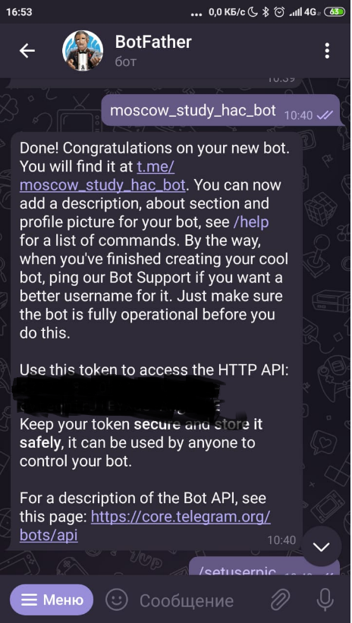
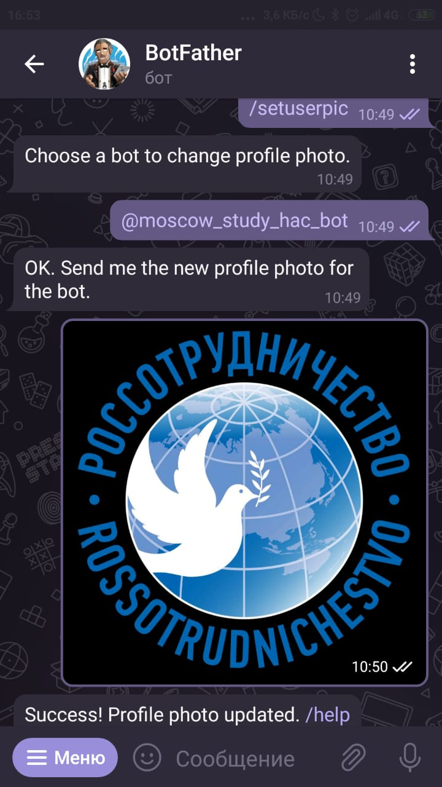
Регистрация бота в Telegram

Slide 6
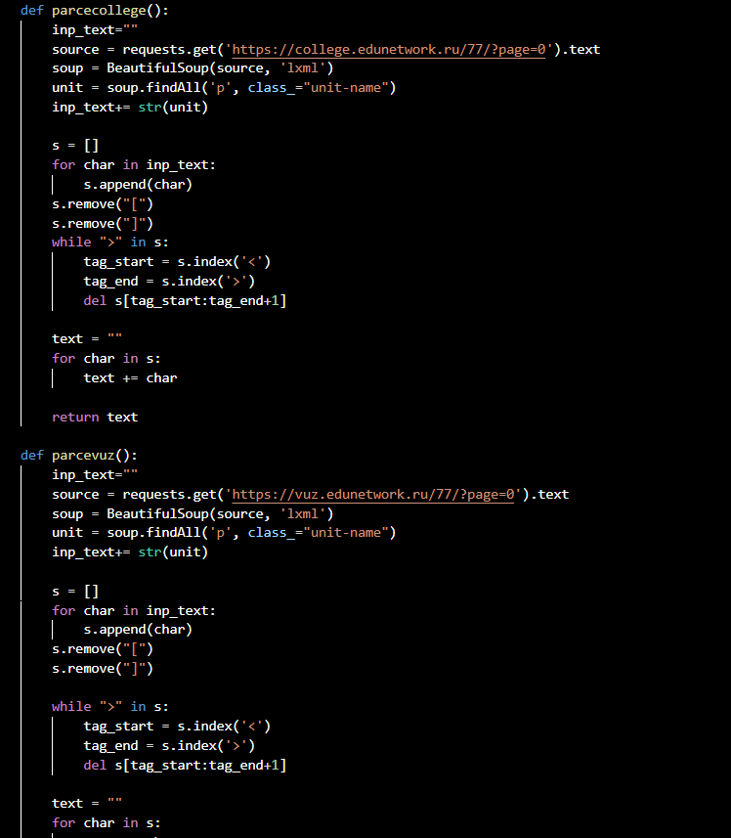
Структура парсера сайта с учреждениями

Slide 7
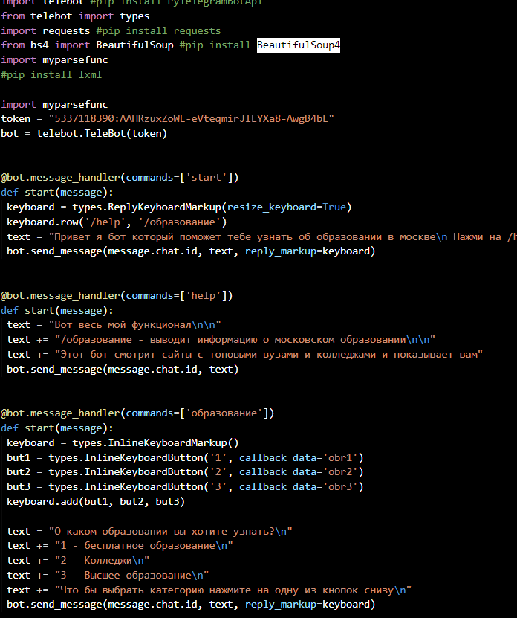
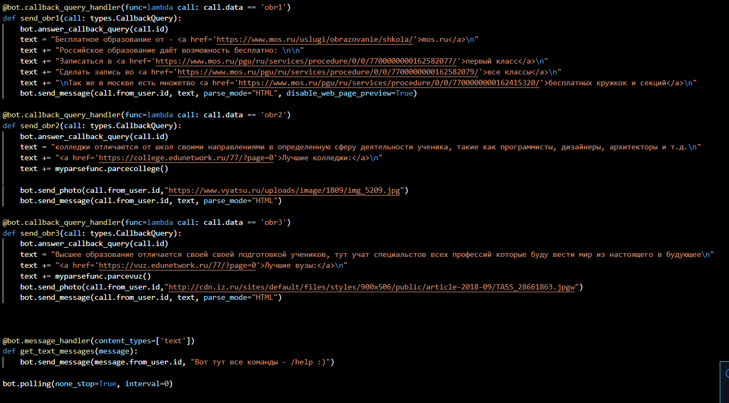
Структура бота

Slide 8
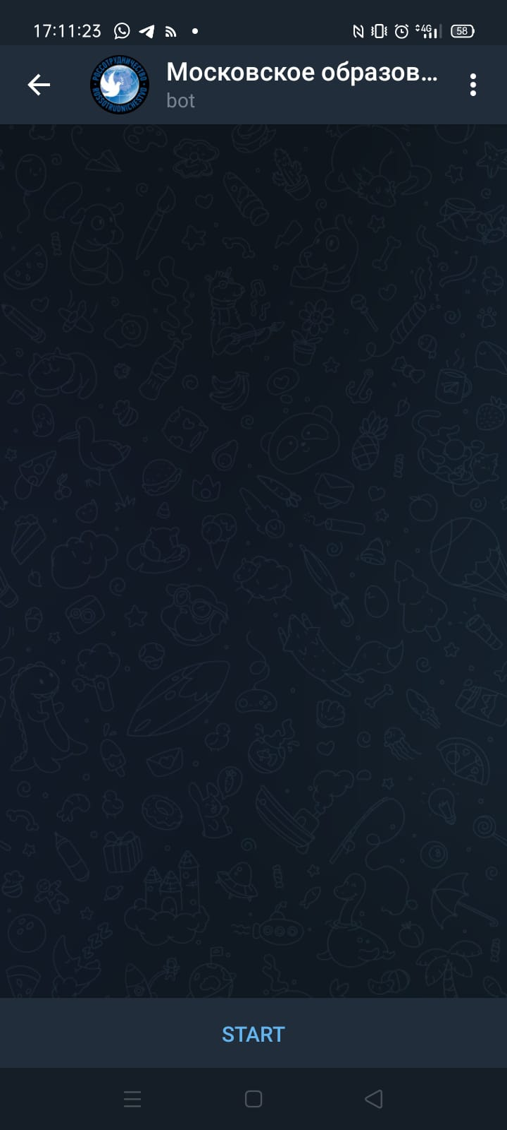
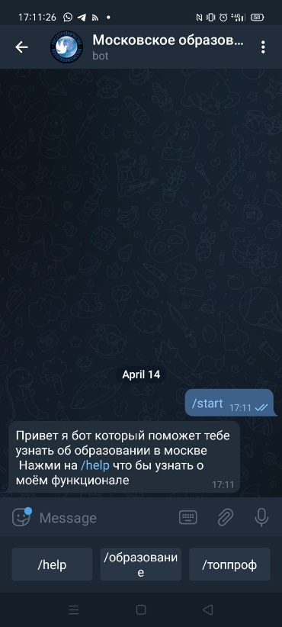
Старт бота

Slide 9
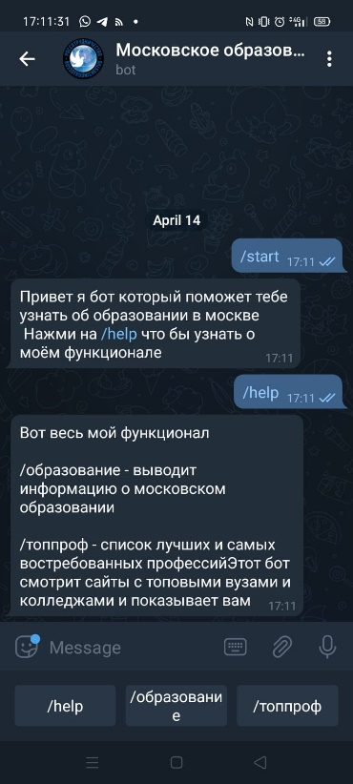
Кнопка /help

Slide 10
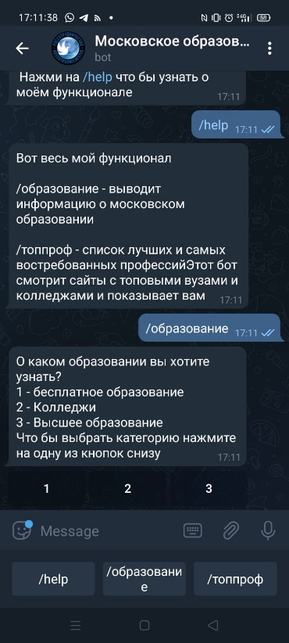
Кнопка /образование

Slide 11
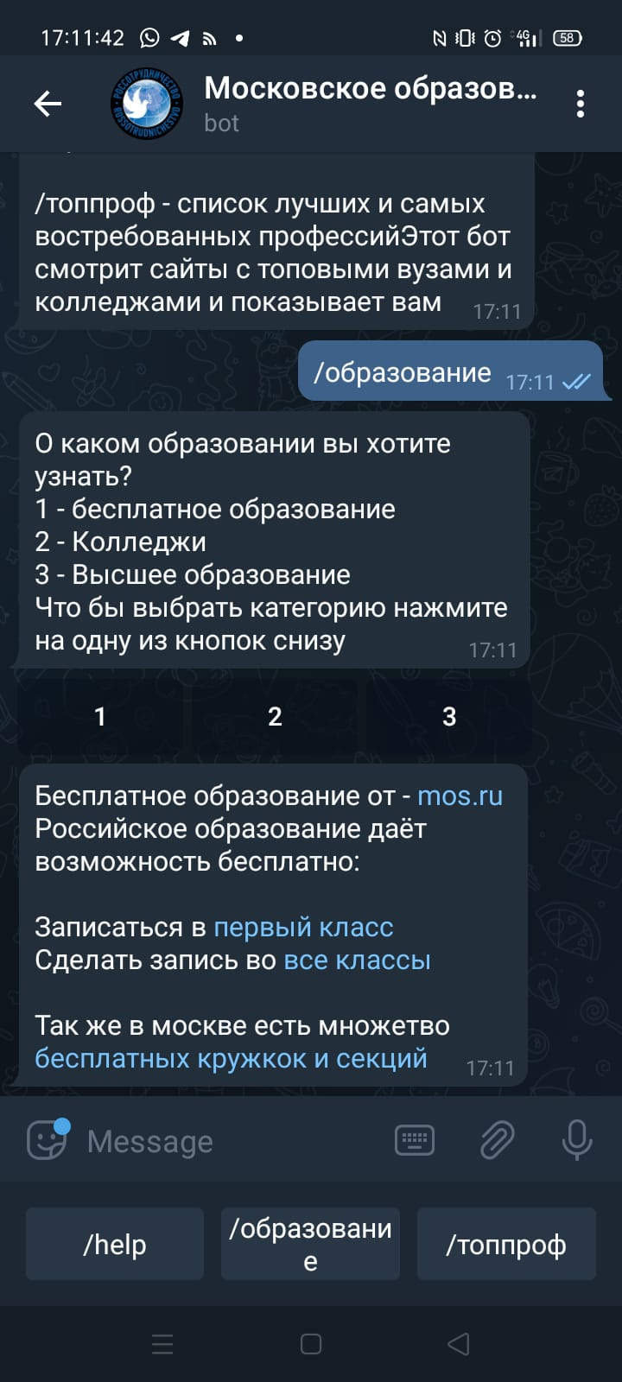
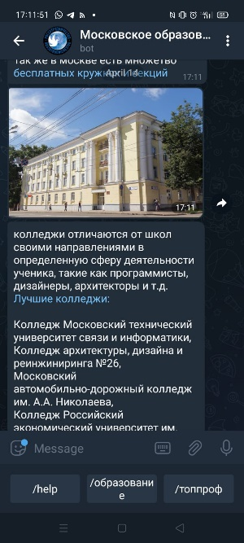
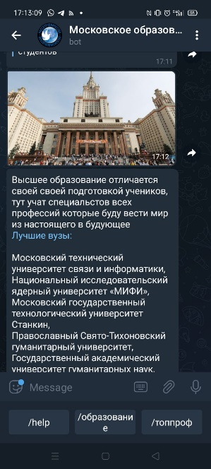
Кнопка 1,2,3

Slide 12
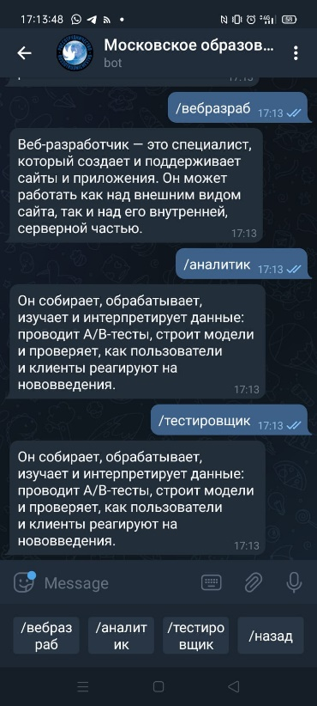
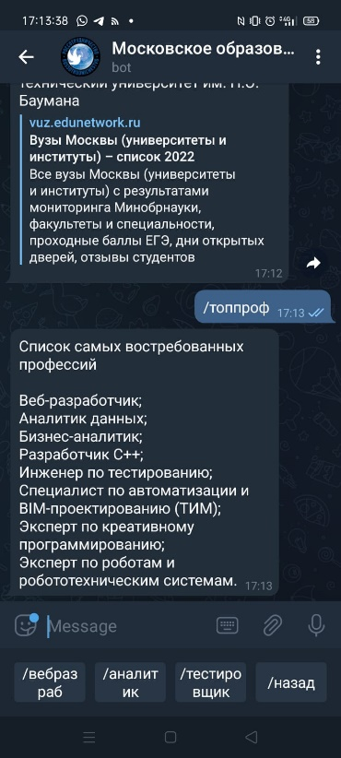
Кнопка топграф

Slide 13
Спасибо за внимание!

